Slide 1
IoT alapú testreszabható szoba-termosztát
Önálló Laboratórium előadás 2017/18 II.félév Sipos Roland Bsc. villamosmérnök hallgató Beágyazott és irányító rendszerek specializáció Számítógép alapú rendszerek ágazat (AUT) Konzulens: Dudás Ákos BME VIK Automatizálási és Alkalmazott Informatikai Tanszék

Slide 2

A feladat
Egy prototípus rendszer elkészítése, amely hőmérő és Raspberry Pi platformon alapuló központi egységet tartalmaz, és képes a hőmérséklet vezérlésére intelligens és testre szabható módon.
Igények az eszközzel kapcsolatban:
Alapvetően padlófűtésre tervezve
Kijelző grafikus felülettel
Testre szabható hőmérséklet beállítások
Több szenzor egyidejű használata
Perzisztens adatkezelés
Adatok és események naplózása / statisztika
Távoli elérés biztosítása
Akár „öntanuló” is lehet
BME VIK Automatizálási és Alkalmazott Informatikai Tanszék
2

Slide 3
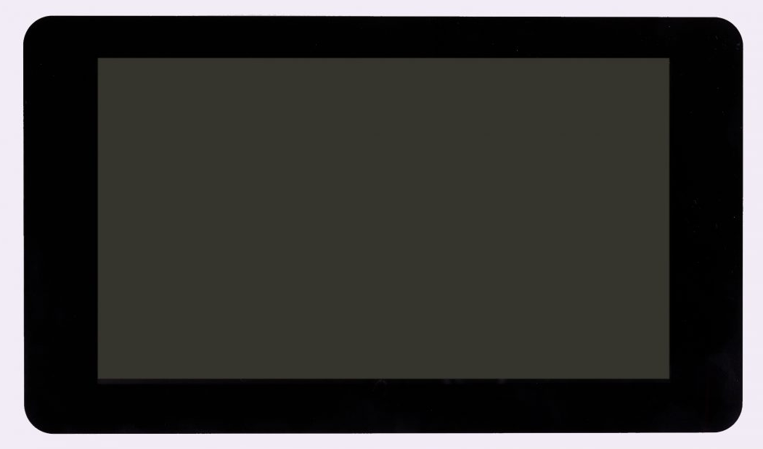

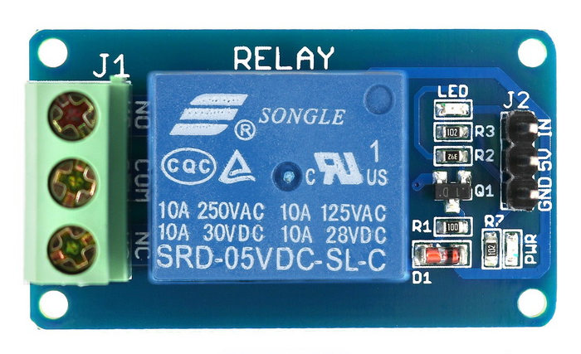

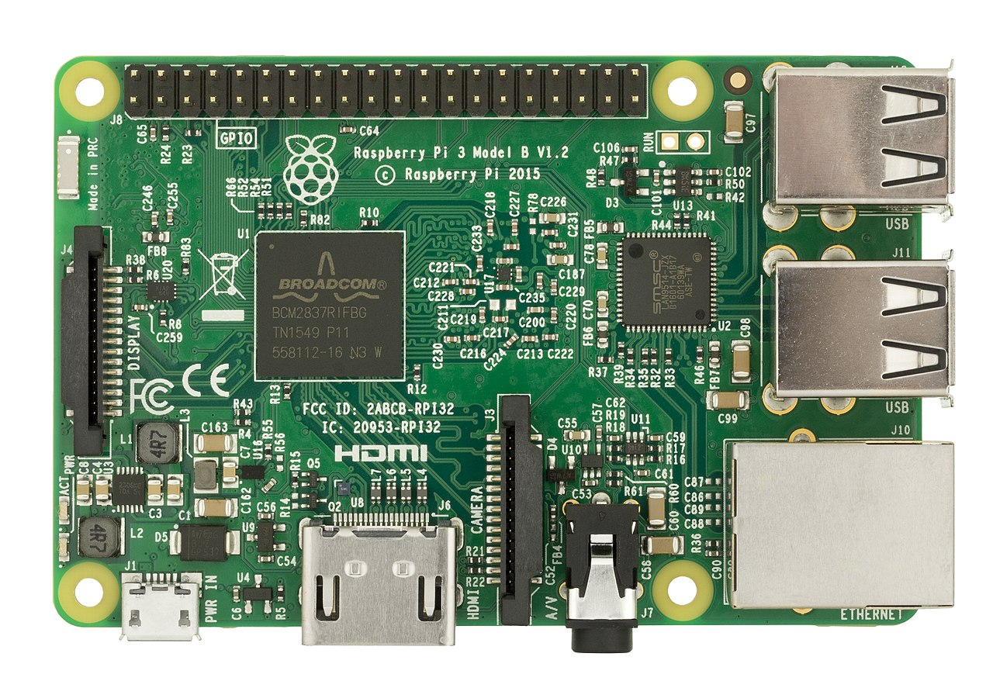

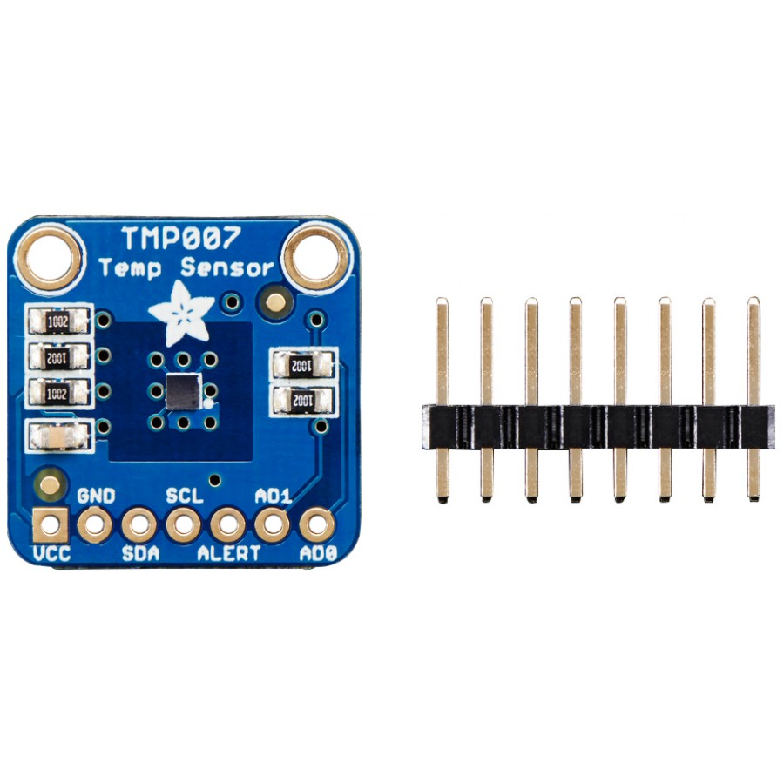
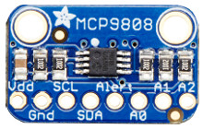
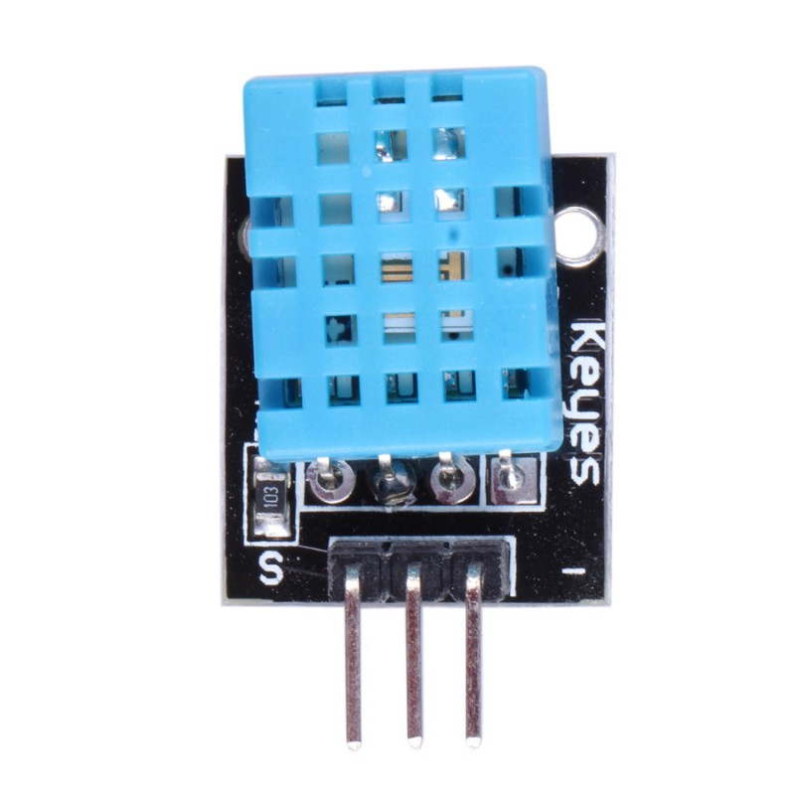
Rendszerterv
Érintőképernyős kijelző
Raspberry PI 7’’ Touchscreen
Display
Pi Display
Port
4 vezetékes
I2C
Központi Termosztát
HW: Raspberry PI 3,
OS: MS IoT Core
Internet
Relé
1cs., Arduino relé
WiFi / Ethernet
Fűtés on/off
Firebug
Vezeték
Internet
I2C
I2C
1 adatkábeles kapcsolat
IR Hőmérő
TMP007, környezeti és objektum hőmérséklet
Hőmérő
MCP9808, „nagy” pontosságú környezeti hőm.
Pára/hőmérő
DHT11, „kis” pontosságú hőm. és páratartalom
BME VIK Automatizálási és Alkalmazott Informatikai Tanszék
3

Slide 4
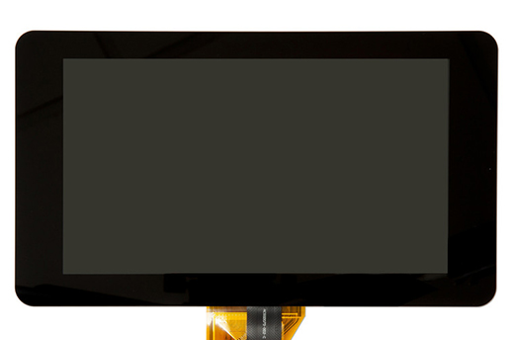

Központi egység
Kiválasztási szempontok, előnyök:
Grafikus megjelenítés (kompatibilitás)
I2C kommunikáció + GPIO
5V és 3.3V tápok
Internet elérés (WiFi + Ethernet)
.Net Core + UWP (C#)
Példák
+
Raspberry Pi 3 + 7’’ kijelző
Windows IoT Core 10
Hátrányok:
Maximum felbontás milisec
Lassú bootolás
Drága (Arduinóhoz képest pl.)
BME VIK Automatizálási és Alkalmazott Informatikai Tanszék
4
Notes:
memórába belefért a 16 , perifériák amik kellenek:
2 db UART,
SPI,
ADC,
Timer, (oldalra egy kép róla)
A többi szoftver is erre típusra van megírva

Slide 5
A szenzorok és feladataik
TMP007 Infravörös érintkezés-nélküli hőmérséklet szenzor
0.03125 Celsius felbontás
Padló hőmérséklet mérése kalibráláshoz
Környezeti hőmérséklet pontosításához
MCP9808 Hőmérséklet érzékelő
szenzor
0.0625 Celsius felbontás
Környezeti hőmérséklet pontosításához
DHT11 Hőm. és páratartalom érzékelő szenzor
0.25 Celsius felbontás
Páratartalom mérése
Környezeti hőmérséklet pontosítás
Környezeti hőmérséklet átlagolva
BME VIK Automatizálási és Alkalmazott Informatikai Tanszék
5

Slide 6
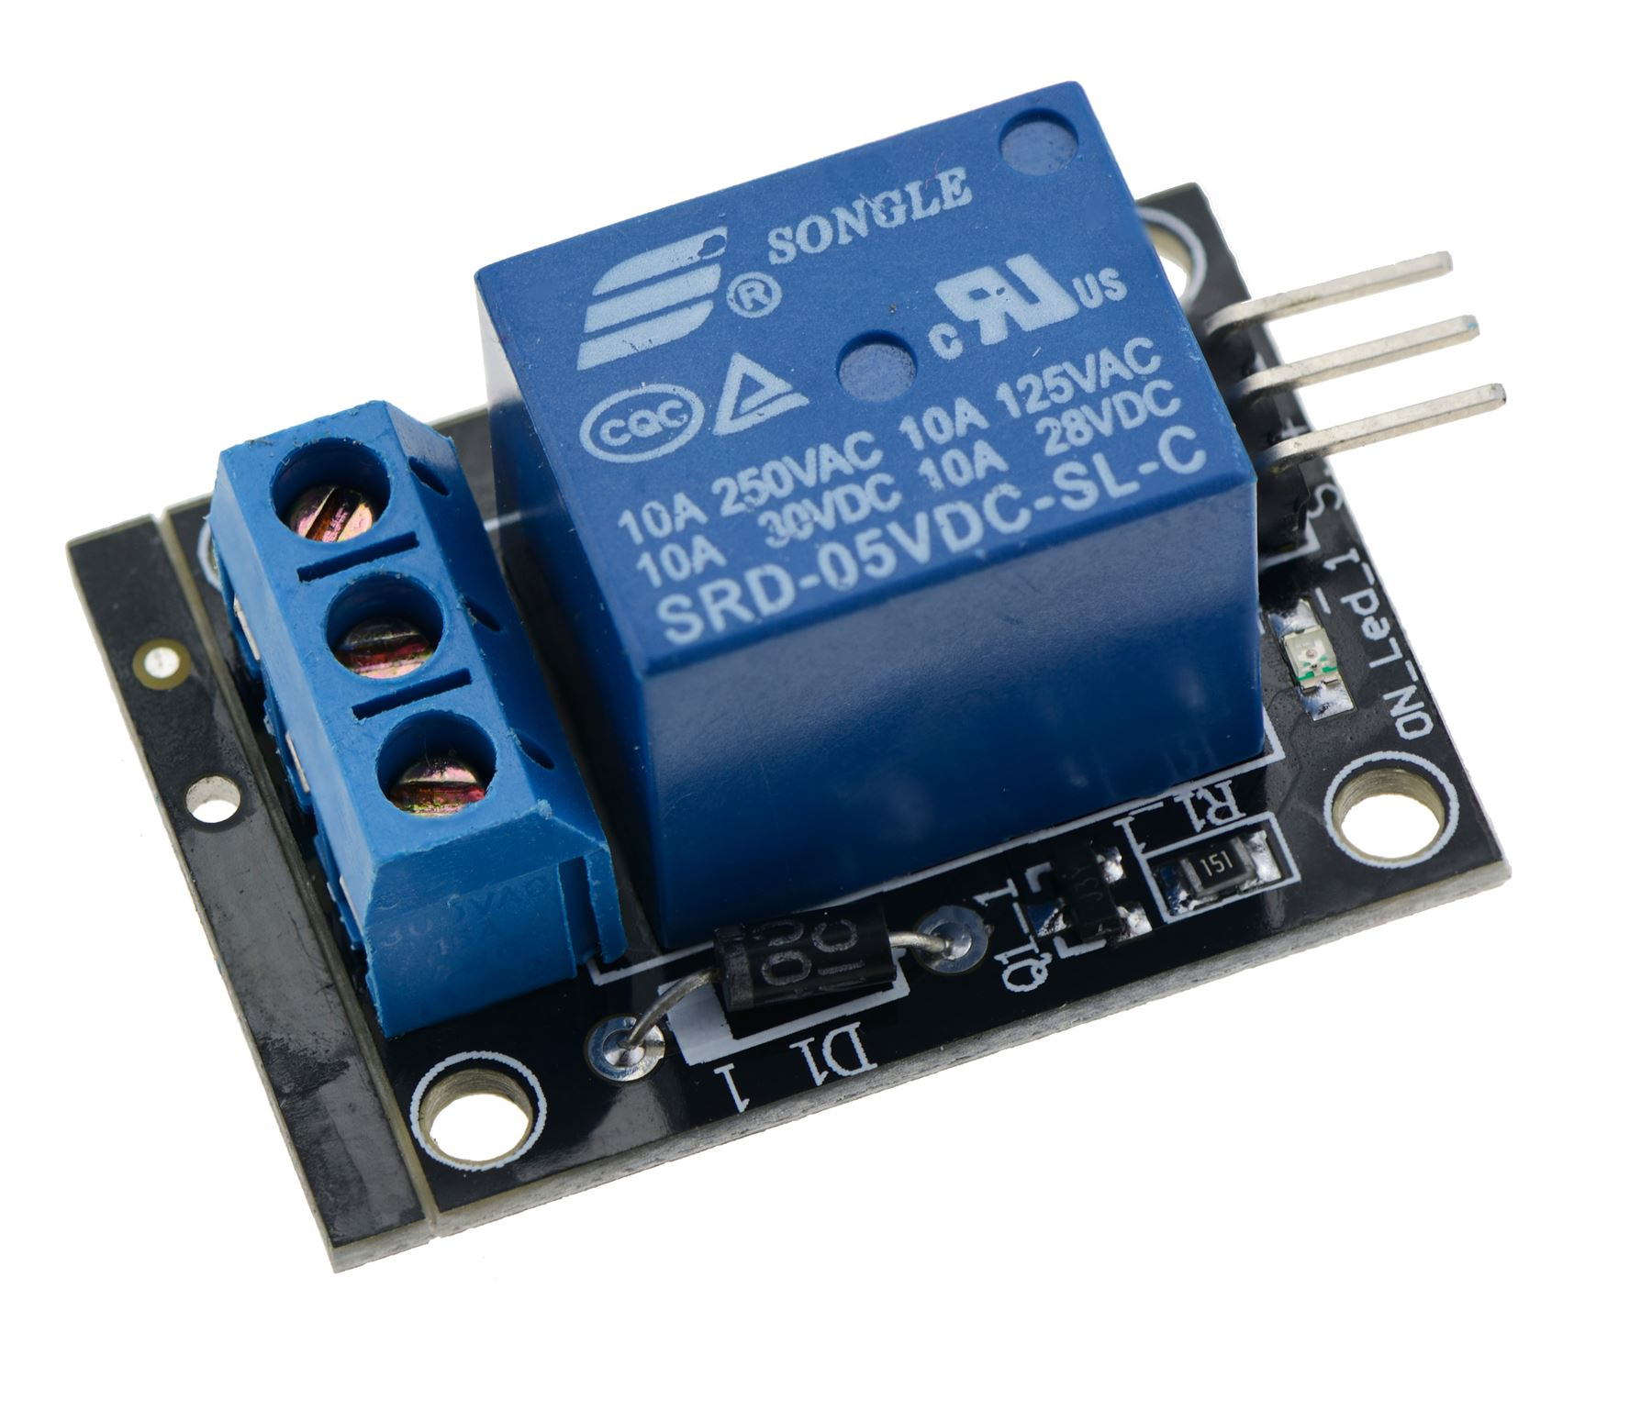
A hőmérséklet szabályozása
Relés ki/be kapcsolás
Padlófűtés miatt további időzítések szükségesek
Megadott hőmérsékletű időszak
Kb. 6 óra
Előfűtési idő
Kb. 1.5 óra
Lehűlés idő
Kb. 30 perc
Már ne induljon el a fűtés
Kb. 2 óra
Maximum napi fűtési idő
Kb. 18 óra
BME VIK Automatizálási és Alkalmazott Informatikai Tanszék
6

Slide 7
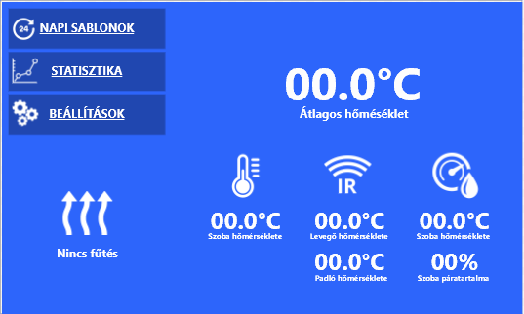












Az applikáció
Menü
Szobahőmérsékletek átlagolása
Szenzorok állapota és értékei
Bekapcsolva
Fűtés aktuális állapota
Nincs fűtés
Hiba
BME VIK Automatizálási és Alkalmazott Informatikai Tanszék
7

Slide 8
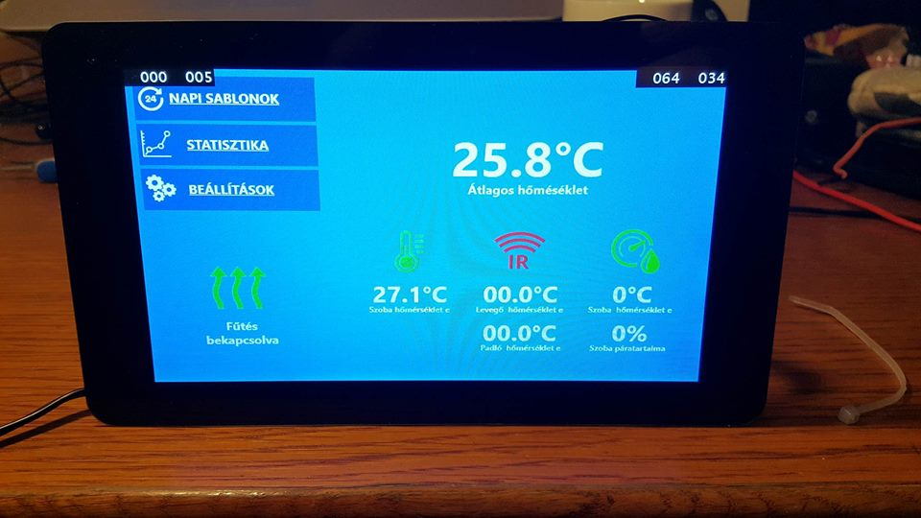
Az applikáció
BME VIK Automatizálási és Alkalmazott Informatikai Tanszék
8

Slide 9
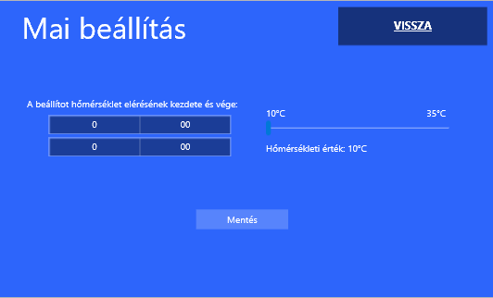
Napi beállítás
Hőmérséklet beállítása
Mentés gomb (perzisztens)
Fűtési időszak beállítása
Megkötések:
A fűtési időszak kisebb, mint a maximum fűthető időszak
A kezdeti időpontál nem lehet kisebb a befejező
BME VIK Automatizálási és Alkalmazott Informatikai Tanszék
9

Slide 10
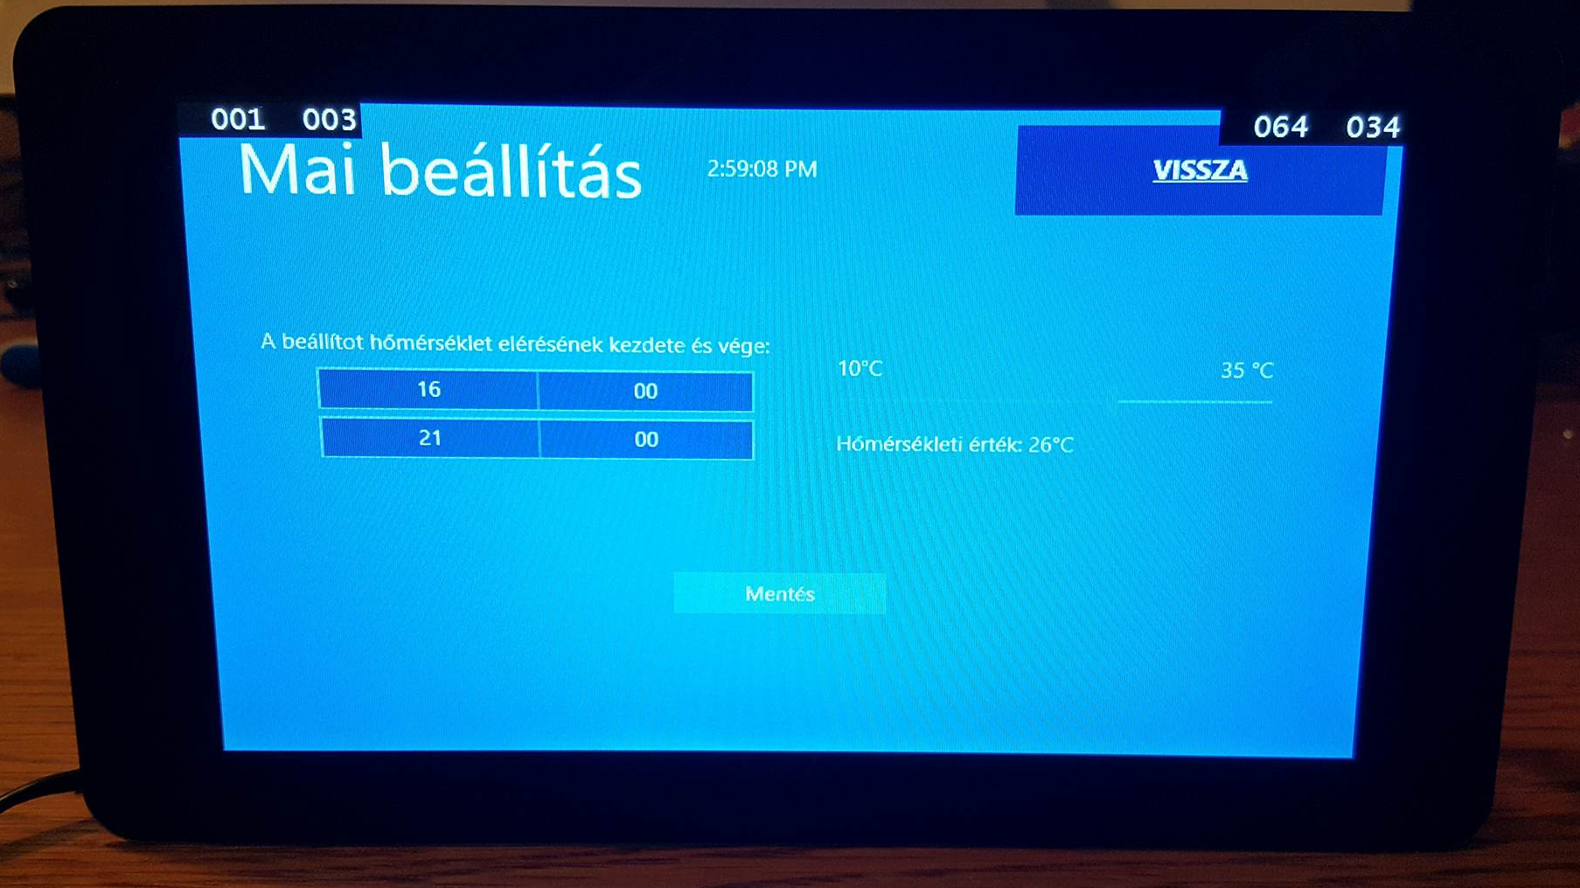
Napi beállítás
BME VIK Automatizálási és Alkalmazott Informatikai Tanszék
10

Slide 11
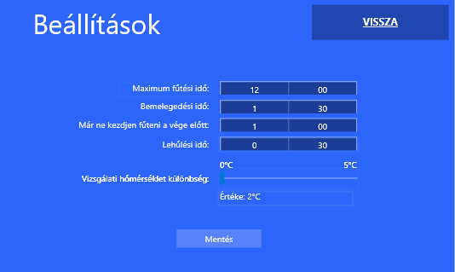
Beállítások
Időintervallum beállítások
Vizsgálati hőmérséklet beállító
Mentés gomb (perzisztens)
Felső küszöb
Beállított hőmérséklet
Alsó küszöb
BME VIK Automatizálási és Alkalmazott Informatikai Tanszék
11

Slide 12
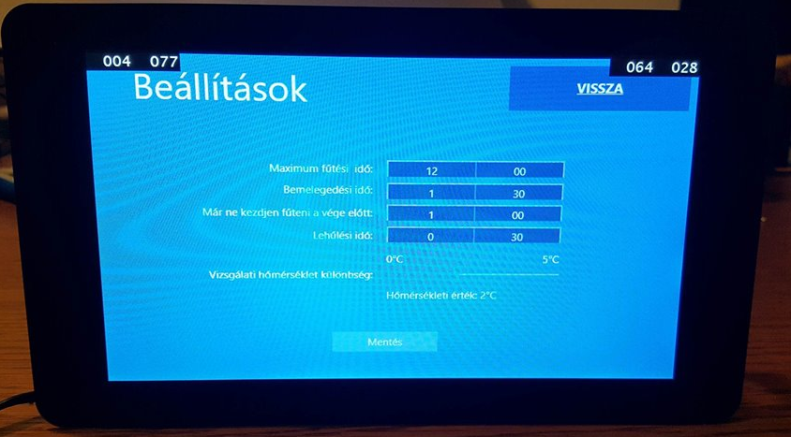
Beállítások
BME VIK Automatizálási és Alkalmazott Informatikai Tanszék
12

Slide 13
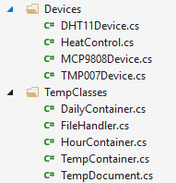
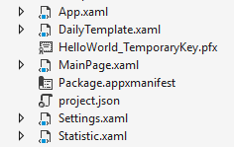
Szoftver felépítése
A használt eszközöket / szenzorokat reprezentáló osztályok
Inicializáló metódusok (I2C, GPIO, stb.)
Kommunikációra jellemző objektum típusok
Inicializáció ellenőrzése
Vezérlő funkciók (hőmérséklet)
Adatok tárolása, fájl-kezelés és elérésük
Adatstruktúrák létrehozása és kezelése
Adatok mentése és beolvasása
A TempDocument-en keresztül érhetők el (instance)
XAML alapú UI felületek és az app leképzése
Elemek létrehozása és kezelése
Eseménykezelők
Másodperceként frissített UI
5 másodpercenként futó adatbekérés egy háttérszálon futó időzítővel
Navigáció az oldalak között
BME VIK Automatizálási és Alkalmazott Informatikai Tanszék
13

Slide 14
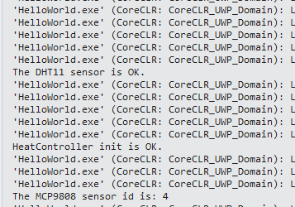
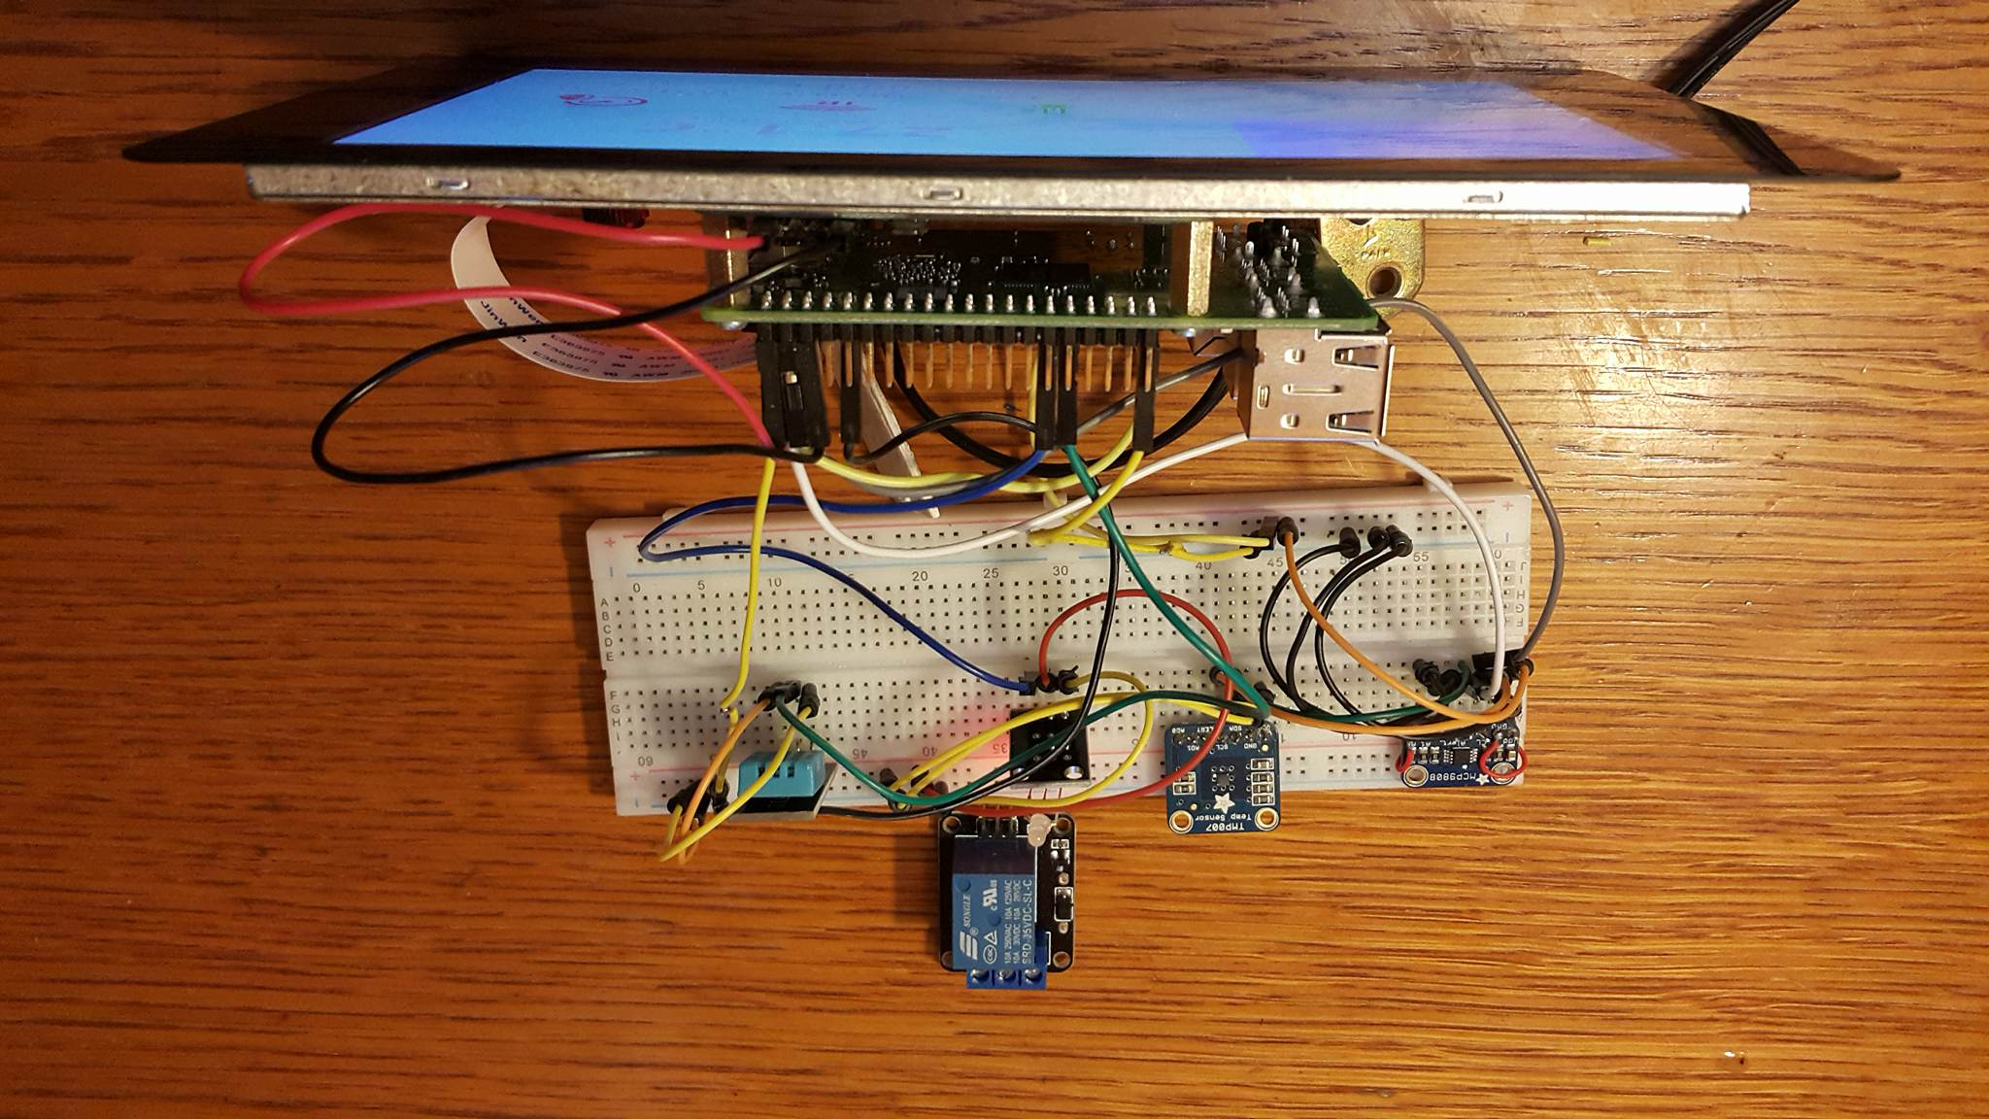
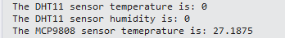
Összefoglalás
Bővítési lehetőségek:
Statisztika hozzáadása
Távoli vezérlés kialakítása
Külső hőmérő illesztése
„Öntanuló” beállítások
BME VIK Automatizálási és Alkalmazott Informatikai Tanszék
14

